Slide 1

ANG ESPESYAL NA KASUNDUAN SA PAGITAN NG PANGINOON AT NI MOISES
I
II
III
IV
V
VI
VII
VIII
IX
X
MULA SA AKLAT NG EXODO
NG LUMANG TIPAN:
TULONG SA PAG-AARAL #15
“ANG TIPAN NI MOISES”
ANO ANG KASUNDUANG ITO ?
9.6.05B.
©2006 TBBMI
01

Slide 2
I
II
III
IV
V
VI
VII
VIII
IX
X
MOISES
EXODO
SINAI
M - S - S
M - S - S
“M-S-S”
KADESH BARNEA
40
Moral
Sibil
Seremonial
5 NA SERMON
02
1

Slide 3
TANDAAN ANG KONTEKSTO!
I
II
III
IV
V
VI
VII
VIII
IX
X
•PAGKAALIPIN SA EHIPTO: 400 NA TAON
•MAHINANG PAGLINANG NG KULTURA AT SIBIL
•PAG-UGNAY SA PANGINOON: ISANG HIWAGA?
KAYA…
•ANG BATAS NI MOISES: ANG PAGIGING ISANG MAHALAGANG HAKBANG SA PAGLINANG NG KAUGNAYAN SA PAGITAN NG MGA ISRAELITA AT NG PANGINOON… AT SA KANILANG MGA SARILI!
03
4
©2006 TBBMI
9.6.05B.

Slide 4
I
II
III
IV
V
VI
VII
VIII
IX
X
Ang Kaibahan:
Ang Tipan ni Moises
Ay mayroong
SIMULA
at may KATAPUSAN!
04
1
03

Slide 5
MOISES
“ANG TIPAN NI MOISES”
I
II
III
IV
V
VI
VII
VIII
IX
X
“M”
EXODO KABANATA 20:
ANG DEKALOGO
“Ang Sampung Utos”
MORAL
Ang Unang Listahan –
Mga Tungkulin Hinggil sa Diyos (Berso 1-12)
Panginoon mong Diyos
Huwag magkaroon ng mga ibang diyos
Huwag magkaroon ng mg idolo o larawang inanyuan Niya
Huwag yuyukuran ang mga idolo
Kabanalan ng pangalan ng Panginoon
Ipangilin ang Araw na Sabbath
Pagtrabaho sa anim na araw
Pagpapahinga sa araw ng Sabbath...
05
12

Slide 6
“ANG TIPAN NI MOISES”
I
II
III
IV
V
VI
VII
VIII
IX
X
“M”
EXODO KABANATA 20:
ANG DEKALOGO
“Ang Sampung Utos”
MORAL
Ang Unang Listahan –
Mga Tungkulin Hinggil sa Diyos (Berso 1-12)
Ang Pangalawang Listahan –
Mga Tungkulin sa Kapwa Tao (Berso 13-17)
Paggalang sa mga magulang
Mga bawal ng gawain:
Pagpatay
Pangangalunya
Pagnanakaw
Pagsisinungaling
Pag-iimbot ng mga tao at bagay...
06
7

Slide 7
“ANG TIPAN NI MOISES”
I
II
III
IV
V
VI
VII
VIII
IX
X
EXODO KABANATA 20:
ANG DEKALOGO
“M”
“Ang Sampung Utos”
Ang Unang Listahan –
Mga Tungkulin Hinggil sa Diyos (Berso 1-12)
Ang Pangalawang Listahan –
Mga Tungkulin sa Kapwa Tao (Berso 13-17)
“S”
KABANATA 21-24:
MGA ORDENANSA UKOL SA LIPUNAN
SIBIL
Mga karapatang pansarili
Mga karapatan ukol sa ari-arian
Mga Rekerimyento ukol sa pansariling integridad...
07
4

Slide 8
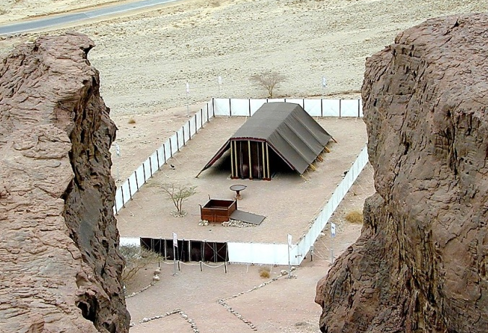
“ANG TIPAN NI MOISES”
I
II
III
IV
V
VI
VII
VIII
IX
X
EXODO KABANATA 20:
ANG DEKALOGO
“M”
“Ang Sampung Utos”
Ang Kaban, Mesa at Kandelero
Ang Unang Listahan –
Mga Tungkulin Hinggil sa Diyos (Berso 1-12)
Special na Ordenansa
Ang Pagkakagawa
Ang Dambanang Bronze at ang Looban
Ang Pangalawang Listahan –
Mga Tungkulin sa Kapwa Tao (Berso 13-17)
Sistema sa Pagsamba
Ang Pagkasaserdote
Pagtatalaga ng Pagkasaserdote
“S”
KABANATA 21-24:
MGA ORDENANSA UKOL SA LIPUNAN
Patnubay sa Pamumuhay
Ang Dambana ng Insenso at ang mga Mananamba
Ang mga Manggagawa at ang Sabbath...
“S”
KABANATA 25-31:
MGA ORDENANSA UKOL SA TABERNAKULO
SEREMONIAL
08
11

Slide 9
I
II
III
IV
V
VI
VII
VIII
IX
X
ANG KABUOAN NG
“TIPAN NI MOISES”:
“M”
KABANATA 20:
ANG DEKALOGO
“S”
KABANATA 21-24:
MGA ORDENANSA UKOL SA LIPUNAN
“S”
KABANATA 25-31:
MGA ORDENANSA UKOL SA TABERNAKULO
09
3

Slide 10
Ang mga Pahiwatig ng Tipan ni Moises
1. Ang pansamantalang kasunduan.
2. Ang pasubaling kasunduan.
3. Natamo nito ang layunin at resulta sa ministerio ni Jesu Cristo. Doon nagtapos.
4. Nang napakilala ang Banal na Espirito sa mundo,
4. Nang napakilala ang Banal na Espirito sa mundo, ang Batas ay naging bahagi ng buhay at puso ng bawat nananampalataya!
9.6.05B.
4
©2006 TBBMI
10

Slide 11
MATEO 5:17
Sinabi ni Jesus:
“Huwag ninyong isiping ako’y naparito upang sirain ang kautusan o ang mga propeta: Ako’y naparito hindi upang sirain, kundi upang ganapin.”
Ako’y naparito hindi upang sirain, kundi upang ganapin.”
11
1

Slide 12

Ang Tawag kay Abraham Gen 12:1-3
TIPAN NI ABRAHAM
Ang
Tipan
Gen 15:9-18
Ang Pinalawak na mga Kasunod na Tipan
PATULOY SA TULONG SA PAG-ARAL #14
Ang Pinaka-”gulugud” ng pagpapahayag ng Biblia
12
©2006 TBBMI
9.6.05B.

Slide 13
Ang Tawag kay Abraham Gen 12:1-3
TIPAN NI ABRAHAM
Ang
Tipan
Gen 15:9-18
WALANG KATAPUSAN
LITERAL
WALANG PASUBALI
Gen 13:15
Gen 13:14-16
Gen 15:9-18
LUPA
BINHI
BIYAYA
Gen 12:1
Gen 12:2
Gen 12:3
Ang Pinaka-”gulugud” ng pagpapahayag ng Biblia
13
©2006 TBBMI
9.6.05B.

Slide 14
ANG TIPAN
NG LUPA
Ang Tawag kay Abraham Gen 12:1-3
TIPAN NI ABRAHAM
Ang
Tipan
Gen 15:9-18
WALANG KATAPUSAN
LITERAL
WALANG PASUBALI
Gen 13:15
Gen 13:14-16
Gen 15:9-18
LUPA
BINHI
BIYAYA
Gen 12:1
Gen 12:2
Gen 12:3
Ang Pinalawak na mga Kasunod na Tipan
Lupa
Deut 30: 1-10
Ang Pinaka-”gulugud” ng pagpapahayag ng Biblia
14
©2006 TBBMI
9.6.05B.

Slide 15
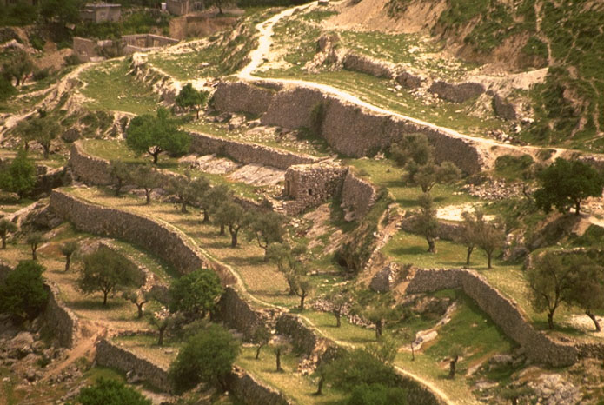
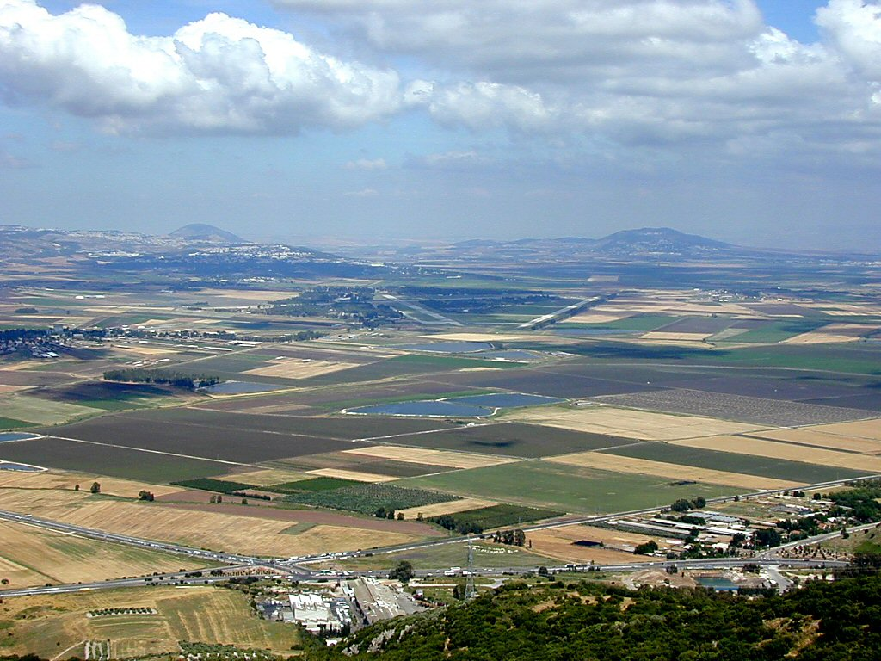
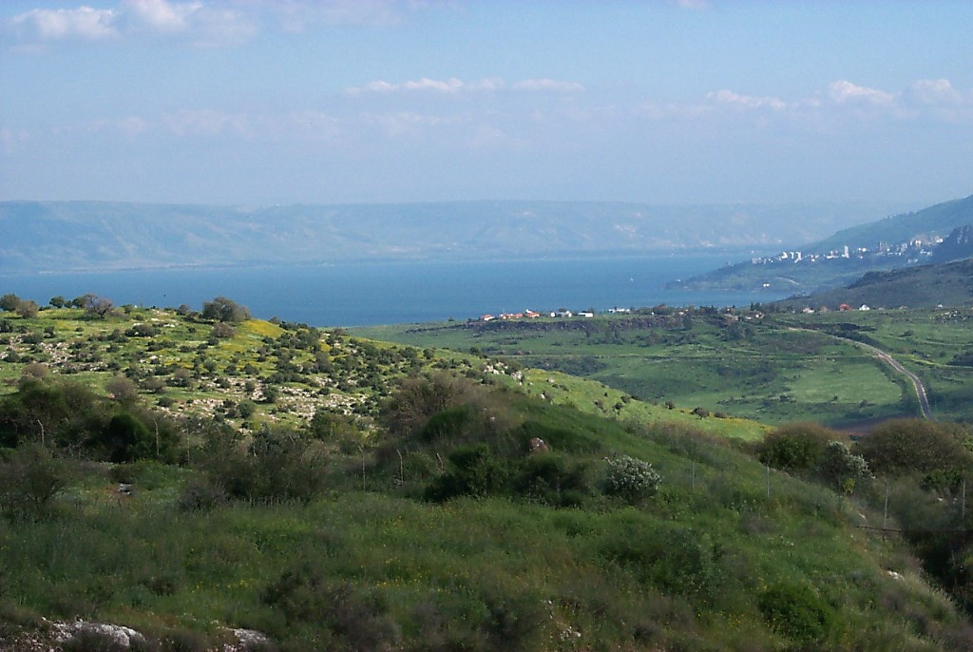
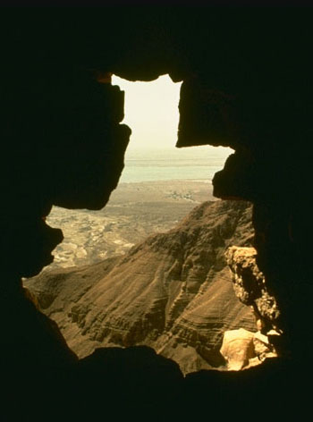
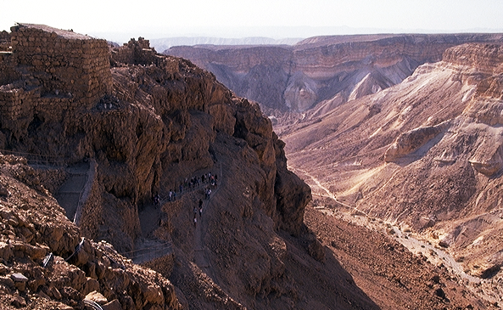
ANG PAMANA NA LUPAIN NI ABRAHAM
15

Slide 16
Deuteronomio 30
ANG MGA PANGAKO UKOL LUPA
⁵ At dadalhin ka ng Panginoon mong Diyos sa lupain na inari ng iyong mga magulang, at iyong aariin, at gagawan ka niya ng mabuti at pararamihin ka niya ng higit kay sa iyong mga magulang.
⁶ At tutuliin ng Panginoon mong Diyos ang iyong puso, at ang puso ng iyong binhi upang ibigin mo ang Panginoon mong Diyos ng iyong buong puso, at ng iyong buong kaluluwa upang ikaw ay mabuhay. (KJV)
16
2

Slide 17
ANG LUPAING UBOD NG KAGANDAHAN AT KASAGANAAN
17

Slide 18
Ang Tawag kay Abraham Gen 12:1-3
Ang
Tipan
Gen 15:9-18
ANG TIPAN
NI DAVID
TIPAN NI ABRAHAM
WALANG KATAPUSAN
LITERAL
WALANG PASUBALI
Gen 13:15
Gen 13:14-16
Gen 15:9-18
LUPA
BINHI
BIYAYA
Gen 12:1
Gen 12:2
Gen 12:3
Ang Pinalawak na mga Kasunod na Tipan
Lupa
Ni David
Deut 30: 1-10
2 Sam 7: 4-16
Ang Pinaka-”gulugud” ng pagpapahayag ng Biblia
18
©2006 TBBMI
9.6.05B.

Slide 19

ANG TIPAN NI DAVID
ANG TATLONG GARANTIYA
2 Samuel 7
¹⁶ At ang iyong sangbahayan at ang iyong kaharian at matitiwasay magpakailan man sa harap mo: ang iyong luklukan ay matatag magpakailan man
magpakailan man
magpakailan man
19
6
©2006 TBBMI
9.6.05B.

Slide 20
Sa gayon, tanungin mo ang iyong sarili: Sino ang karapat-dapat na umupo sa luklukan ni David?
Sa gayon, tanungin mo ang iyong sarili: Sino ang karapat-dapat na umupo sa luklukan ni David?
20
©2006 TBBMI
9.6.05B.

Slide 21
ANG DINASTIYA NI DAVID
Ang Maharlikang Talaan ng Lahi ni Jesu Cristo Christ
TULONG SA PAG-ARAL #16
21
1
©2006 TBBMI
9.6.05B.

Slide 22
ANG LINYA NI DAVID: Ang Maharlikang Talaan ng Lahi ni Jesu Cristo*
*MALAWAK NG DAGLIT
22
1

Slide 23
ANG LINYA NI DAVID: Ang Maharlikang Talaan ng Lahi ni Jesu Cristo*
ADAN EBA
Saan Matatagpuan sa Kasulatan:
Genesis 3:20
*MALAWAK NG DAGLIT
23

Slide 24
ANG LINYA NI DAVID: Ang Maharlikang Talaan ng Lahi ni Jesu Cristo*
ADAN EBA
Saan Matatagpuan sa Kasulatan:
Genesis 4:1-2; 4:8
CAIN ABEL
*MALAWAK NG DAGLIT
24
1

Slide 25
ANG LINYA NI DAVID: Ang Maharlikang Talaan ng Lahi ni Jesu Cristo*
ADAN EBA
Saan Matatagpuan sa Kasulatan:
Genesis 4:25
CAIN ABEL SET
*MALAWAK NG DAGLIT
25

Slide 26
ANG LINYA NI DAVID: Ang Maharlikang Talaan ng Lahi ni Jesu Cristo*
ADAN EBA
Saan Matatagpuan sa Kasulatan:
Genesis 5:29
CAIN ABEL SET
NOE
*MALAWAK NG DAGLIT
26

Slide 27
ANG LINYA NI DAVID: Ang Maharlikang Talaan ng Lahi ni Jesu Cristo*
ADAN EBA
Saan Matatagpuan sa Kasulatan:
Genesis 11:26
CAIN ABEL SET
NOE
ABRAHAM
*MALAWAK NG DAGLIT
27

Slide 28
ANG LINYA NI DAVID: Ang Maharlikang Talaan ng Lahi ni Jesu Cristo*
ADAN EBA
Saan Matatagpuan sa Kasulatan:
Mateo 1:2-6
CAIN ABEL SET
NOE
ABRAHAM (Sara)
*MALAWAK NG DAGLIT
DAVID
28

Slide 29
ANG LINYA NI DAVID: Ang Maharlikang Talaan ng Lahi ni Jesu Cristo*
ADAN EBA
Saan Matatagpuan sa Kasulatan:
2 Samuel 12:24
CAIN ABEL SET
NOE
ABRAHAM
*MALAWAK NG DAGLIT
DAVID BATHSHEBA
29

Slide 30
ANG LINYA NI DAVID: Ang Maharlikang Talaan ng Lahi ni Jesu Cristo*
ADAN EBA
Saan Matatagpuan sa Kasulatan:
2 Samuel 5:14
CAIN ABEL SET
NOE
ABRAHAM
*MALAWAK NG DAGLIT
DAVID BATHSHEBA
NATHAN SOLOMON
30

Slide 31
ANG LINYA NI DAVID: Ang Maharlikang Talaan ng Lahi ni Jesu Cristo*
ADAN EBA
Saan Matatagpuan sa Kasulatan:
Luke 3:23 at iba pa
CAIN ABEL SET
NOE
ABRAHAM
*MALAWAK NG DAGLIT
DAVID BATHSHEBA
NATHAN SOLOMON
LUCAS 3:23
(tingnan ang ibang kasulatan)
MARIA
31

Slide 32
ANG LINYA NI DAVID: Ang Maharlikang Talaan ng Lahi ni Jesu Cristo*
LUCAS 3:23 (tingnan ang ibang kasulatan)
Lucas 3:23: “At si Jesus din, nang magpasimula siyang magturo ay may gulang na tatlongpung taon, na anak (ayon sa sinasapantaha) ni Jose, ni Eli.” (KJV)
“Sinundan ni Lucas ang linya ni Maria. Maraming tagapagpaliwanag [sa iba’t ibang katayuan…] ay nakipagtalo na si Lucas ay nagbigay ng talaan ng lahi ni Maria, na ipininapakita na siya rin ay sa linya ni David at samakatuwid si Jesus ay karapat-dapat na maging Pinahiran, hindi lamang sa pamamagitan ni Jose (datapuwat na siya’y pinakamatanda na legal na tagapagmana) kundi sa pamamagitan din kay Maria.” The Bible Knowledge Commentary, John Walvoord at Roy Zuck, editors, Victor Books, 1983. Pahina 212.
32
1

Slide 33
ANG LINYA NI DAVID: Ang Maharlikang Talaan ng Lahi ni Jesu Cristo*
ADAN EBA
Saan Matatagpuan sa Kasulatan:
Matthew 1:16
CAIN ABEL SET
NOE
ABRAHAM
*MALAWAK NG DAGLIT
DAVID BATHSHEBA
NATHAN SOLOMON
MARIA JOSE
33

Slide 34
ANG LINYA NI DAVID: Ang Maharlikang Talaan ng Lahi ni Jesu Cristo*
ADAN EBA
Saan Matatagpuan sa Kasulatan:
Mateo 1:16
CAIN ABEL SET
NOE
ABRAHAM
*MALAWAK NG DAGLIT
DAVID BATHSHEBA
NATHAN SOLOMON
MARIA JOSE
JESU CRISTO
34

Slide 35
ANG LINYA NI DAVID: Ang Maharlikang Talaan ng Lahi ni Jesu Cristo*
ADAN EBA
CAIN ABEL SET
NOE
ABRAHAM
DAVID BATHSHEBA
NATHAN SOLOMON
DUGO NA PAGKASUNUD-SUNOD
LEGAL NA PAGKASUNUD-SUNOD
Ang Karapatan ng PAMILYA
Lucas 3: 23-38
Ang LEGAL na Karapatan
Mateo 1: 1-17
MARIA JOSE
JESU CRISTO
35
3

Slide 36
ANG LINYA NI DAVID: Ang Maharlikang Talaan ng Lahi ni Jesu Cristo*
ADAN EBA
CAIN ABEL SET
NOE
ABRAHAM
DAVID BATHSHEBA
NATHAN SOLOMON
Ang Karapatan ng PAMILYA
Lucas 3: 23-38
Ang LEGAL na Karapatan
Mateo 1: 1-17
KARAPATANG DUGO
MARIA JOSE
JESU CRISTO
36

Slide 37
ANG LINYA NI DAVID: Ang Maharlikang Talaan ng Lahi ni Jesu Cristo*
ADAN EBA
CAIN ABEL SET
NOE
ABRAHAM
DAVID BATHSHEBA
NATHAN SOLOMON
Ang Karapatan ng PAMILYA
Lucas 3: 23-38
Ang LEGAL na Karapatan
Mateo 1: 1-17
KARAPATANG DUGO
KARAPATANG LEGAL
MARIA JOSE
JESU CRISTO
37

Slide 38
Criswell, W. A.
Danker, Frederick
Ellis, E. Earle
Fitzmeyer, Joseph
Godet, F. A.
Hendricksen, William
Hoehner, Harold
Ironside, F. A.
Marshall, I. Howard
McGee, J. Vernon
Morgan, G. Campbell
MacArtuhur, John
Scofield, C. I
Swindoll, Charles
Unger, Merrill
Walvoord, John
Zuck, Roy
Ilan sa mga may-katha na sumulat tungkol sa talaan ng lahi ni Jesus:
38
©2006 TBBMI
9.6.05B.

Slide 39

NAISIP MO BA ANG DI-MAPANIWALAAN NA KALAMANGANG MANGYARI TUNGKOL SA PAGSILANG AT BUHAY NI JESU CRISTO?
ISANG AKSIDENTE NGA LANG BA ANG PAGSILANG SA KANIYA?
TULONG SA PAG-ARAL #17
39
2
©2006 TBBMI
9.6.05B.

Slide 40
NAISIP MO BA ANG DI-MAPANIWALAAN NA KALAMANGANG MANGYARI TUNGKOL SA PAGSILANG AT BUHAY NI JESU CRISTO?
ISANG AKSIDENTE NGA LANG BA ANG PAGSILANG SA KANIYA?
*
SA LUMANG TIPAN: HIGIT NA MAS MARAMI PA SA 300 NA IBANG KASULATAN TUNGKOL SA PAGDATING NA PAHIRAN AY _{NATUPAD SA PAGSILANG,} BUHAY, AT ANG PAGPAKO SA KRUS NI JESU CRISTO. AT SINABI…
TULONG SA PAG-ARAL #17
*Source: Josh MacDowell, Evidence That Demands A Verdict, 1972, page 175; Peter Stoner, Science Speaks, Moody Press, 1963.
40

Slide 41
AT SINABI…
ANO ANG MGA KALAMANGANG MANGYARI KUNG 8 SA MGA HULA AY MATUPAD SA BUHAY NG SINUMANG MULA NOON HANGGANG NGAYON?
_{SAGOT: ISA SA 10} ¹⁷ _{NA PAGKAKATAON}
_{1:100,000,000,000,000,000}
*Source: Josh MacDowell, Evidence That Demands A Verdict, 1972, page 175; Peter Stoner, Science Speaks, Moody Press, 1963.
41
2

Slide 42
SUMULONG NG ISA PANG HAKBANG …
KUNG 48 (SA 300) NA MGA HULA NA NATUPAD SA BUHAY NG SINUMAN MULA NOON HANGGANG NGAYON:
_{SAGOT: isang pagkakataon sa 10}¹⁵⁷
1:10,000,000,000,000,000,000,000,000,000,000,000,000,000, 000,000,000,000,000,000,000,000,000,000,000,000,000,000, 000,000,000,000,000,000,000,000,000,000,000,000,000,000, 000,000,000,000,000,000,000,000,000,000,000,000
*Source: Josh MacDowell, Evidence That Demands A Verdict, 1972, page 175; Peter Stoner, Science Speaks, Moody Press, 1963.
42
3

Slide 43
ANG LINYA NI DAVID: Ang Maharlikang Talaan ng Lahi ni Jesu Cristo*
TULONG SA PAG-ARAL #16
MARIA
JOSE
Lucas 3: 23-38
Mateo 1: 1-17
• ANG DUGO NA LINYA
• Pabalik kay Adan
sa pamamagitan ni Maria,
ang linya ng lahi
• Personal na Talaan ng Lahi,
sa pamamagitan ni Maria
• Binhi sa Sambahayan ni David
(2 Sam 7: 12, 13; Rom 1:3)
• ANG MAHARLIKA,
LEGAL NA LINYA
• Pagsulong mula kay Abraham
Anak ni David,
sa pamamagitan ni Jose
• Legal na Linya
• Pagpapahayag sa mga Judio
Ang Maharlikang Pagsilang kay Jesu Cristo
43
16

Slide 44


MODELO NG LUMANG JERUSALEM SA PANAHON NI JESUS
SILANGANG PASUKAN PATUNGO SA TEMPLO NI HERODES SA PANAHON NI JESUS
44
1

Slide 45

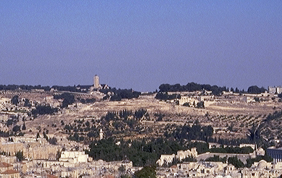
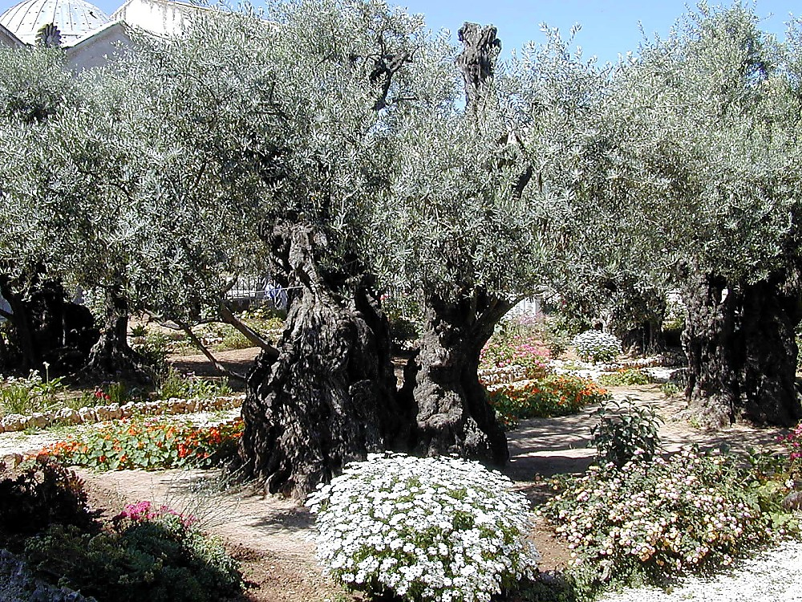
ANG “PANGALAWANG TEMPLO” NI DAKILANG HEROD
ANG BUNDOK OLIVO
MGA LUMANG OLIVO SA HALAMANAN NG GETSEMANI
45
2

Slide 46
Ang Tawag kay Abraham Gen 12:1-3
Ang
Tipan
Gen 15:9-18
ANG BAGONG
TIPAN
TIPAN NI ABRAHAM
WALANG KATAPUSAN
LITERAL
WALANG PASUBALI
Gen 13:15
Gen 13:14-16
Gen 15:9-18
LUPA
BINHI
BIYAYA
Gen 12:1
Gen 12:2
Gen 12:3
The Amplified Subcovenants
Lupa
Ni David
Bago
Deut 30: 1-10
2 Sam 7: 4-16
Jer 31:31-34
Ang Pinaka-”gulugud” ng pagpapahayag ng Biblia
46
1
©2006 TBBMI
9.6.05B.

Slide 47
Jeremias 31
ANG BAGONG TIPAN
MAHARLIKA
(1000 B.C.)
Ang mahirap na mga pangyayari ni Jeremias…
S - D - S
• PAGHIWALAY •
Hilaga Timog
Israel
Juda
10 2
ANG MGA PROPETA
20-J 20-R
200 350
“Crisis ni Juda”
Asiria Babilonia
47
2

Slide 48
Jeremias 31
ANG BAGONG TIPAN
³¹ “Narito, ang mga araw ay dumating, sabi ng Panginoon, na ako’y makikipagtipan nang panibago sa sangbayanan ng Israel [Hilagang Kaharian], at sa sangbayanan ni Juda [Timogang Kaharian].
(KJV)
48
4

Slide 49
Jeremias 31
ANG BAGONG TIPAN
³²Hindi ayon sa tipan na ipinakipagtipan ko sa kanilang mga magulang sa araw na aking kinuha sila sa pamamagitan ng kamay upang ilabas sila sa lupain ng Ehipto; na ang aking tipan ay kanilang sinira, bagaman ako’y asaw nila, sabi ng Panginoon.
(KJV)
49

Slide 50
Jeremias 31
ANG BAGONG TIPAN
³³ “Kundi ito ang tipan na aking ipakikipagtipan sa sangbayanang ni Israel pagkatapos ng mga araw na yaon, sabi ng Panginoon, aking itatala ang aking kautusan sa kanilang kalooban, at aking isusulat sa kanilang puso; at ako’y magiging kanilang Diyos, at sila’y magiging aking bayan;
aking itatala ang aking kautusan sa kanilang kalooban, at aking isusulat sa kanilang puso; at ako’y magiging kanilang Diyos, at sila’y magiging aking bayan;
(KJV)
50
1

Slide 51
Ang Pagpapahayag sa Bagong Tipan
Luke 22:19-20
¹⁹At siya’y dumapot ng tinapay, at nang siya’y makapagpasalamat, ay kanyang pinagputol-putol , at ibigay sa kanila, sa sinabi, Ito’y aking katawan, na ibinibigay sa inyo: gawin ninyo ito sa pagaalaala sa akin.
²⁰Gayon din naman ang saro, pagkatapos na makahapon, na sinabi, Ang sarong ito’y ay bagong tipan sa aking dugo, na nabubuhos nang dahil sa inyo.
(KJV)
51
4

Slide 52
Ang Pagpapahayag sa Bagong Tipan
Mateo 26:26-28
²⁶ At samantalang sila’y nagsisikain, ay dumampot si Jesus ng tinapay, at pinagpala, at pinagputol-putol; at ibinigay sa mga alagad, at sinabi, Kunin ninyo, kanin ninyo; ito ang aking katawan.
²⁷At dumampot siya ng isang sarong, at nagpasalamat, at ibinigay sa kanila, na nagsasabi, Magsiinom kayong lahat diyan.
²⁸Sapagkat ito ang aking dugo ng tipan, na nabubuhos dahil sa marami, sa ikapagpapatawad ng mga kasalanan.
52
4

Slide 53

Sunset from Kursi
ANO ANG NANGYAYARI DITO?
WHAT IS HAPPENING HERE?
SAGOT: ANG MALALIM SA PAGBABAGO SA KAUGNAYAN SA PAGITAN NG TAGAPAGLIKHA AT NG NILIKHA!
53
1
©2006 TBBMI
9.6.05B.

Slide 54
Ang “KINAKAILANGAN” na pag-iisip ng lumang tipan ay nagbigay daan…
54
©2006 TBBMI
9.6.05B.

Slide 55
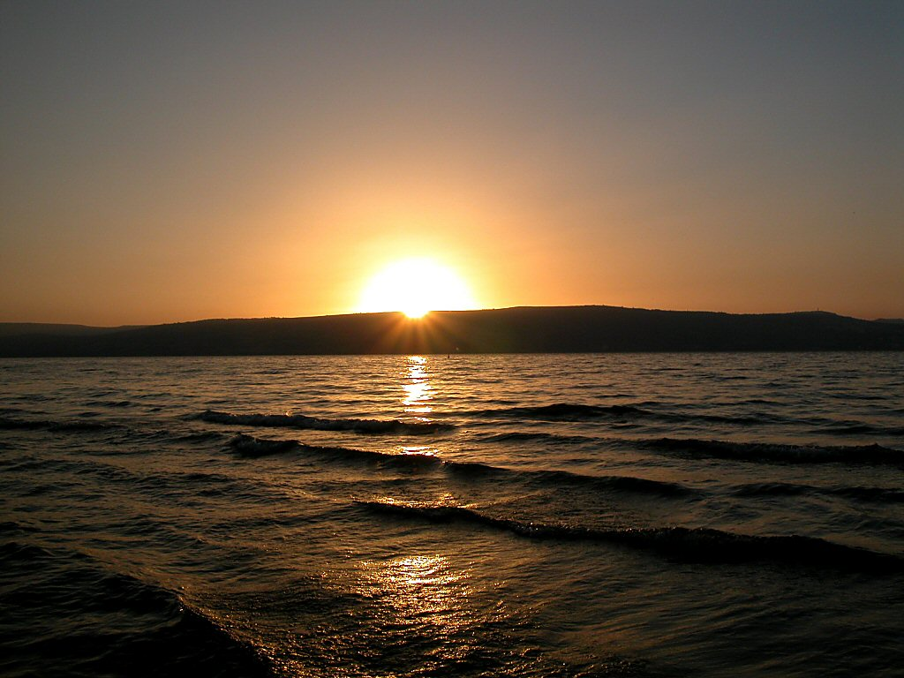
Sunset over Sea of Galilee
Ang “KINAKAILANGAN” na pag-iisip ng lumang tipan ay nagbigay daan…
…sa “GUSTOHIN” na pag-iisip ng bagong tipan
Paano? Dahil sa pag-uudyuk ng Banal na Espiritu – upang makamit ng bawat mananampalataya sa ebanghelyo ng Pinahiran!
55
2
©2006 TBBMI
9.6.05B.

Slide 56
Sunset over Sea of Galilee
ANG BATAS
AY NAGBIGAY DAAN SA
BIYAYA
56
©2006 TBBMI
9.6.05B.

Slide 57

MAIINTINDIHAN NA NATIN NGAYON ANG KAHALAGAHAN NG KUWENTO SA BIBLIA PATUNGO SA PAG-UNAWA NG…
PAGLIKHA
ABRAHAM
JOSE
MOISES
JOSUE
ANARCKIYA
MAHARLIKA
DAKILANG TANAWIN SA IKATUTUBOS!
PAGKABIHAG
KATAHIMIKAN
JESUS
57

Slide 58
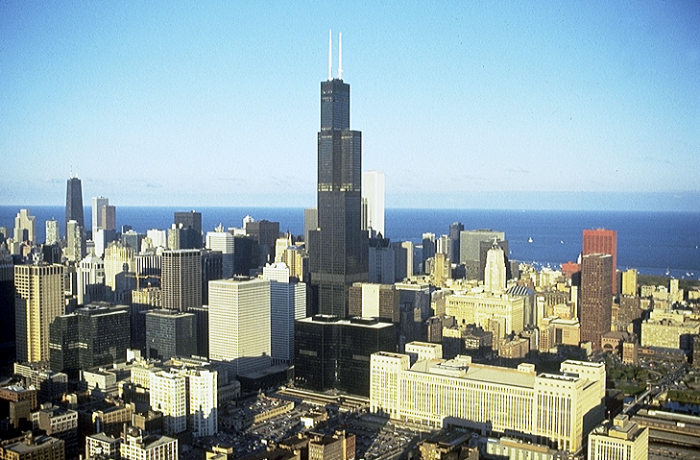
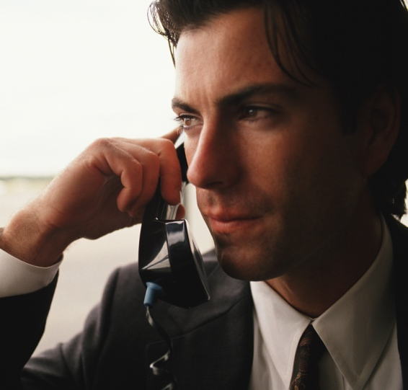
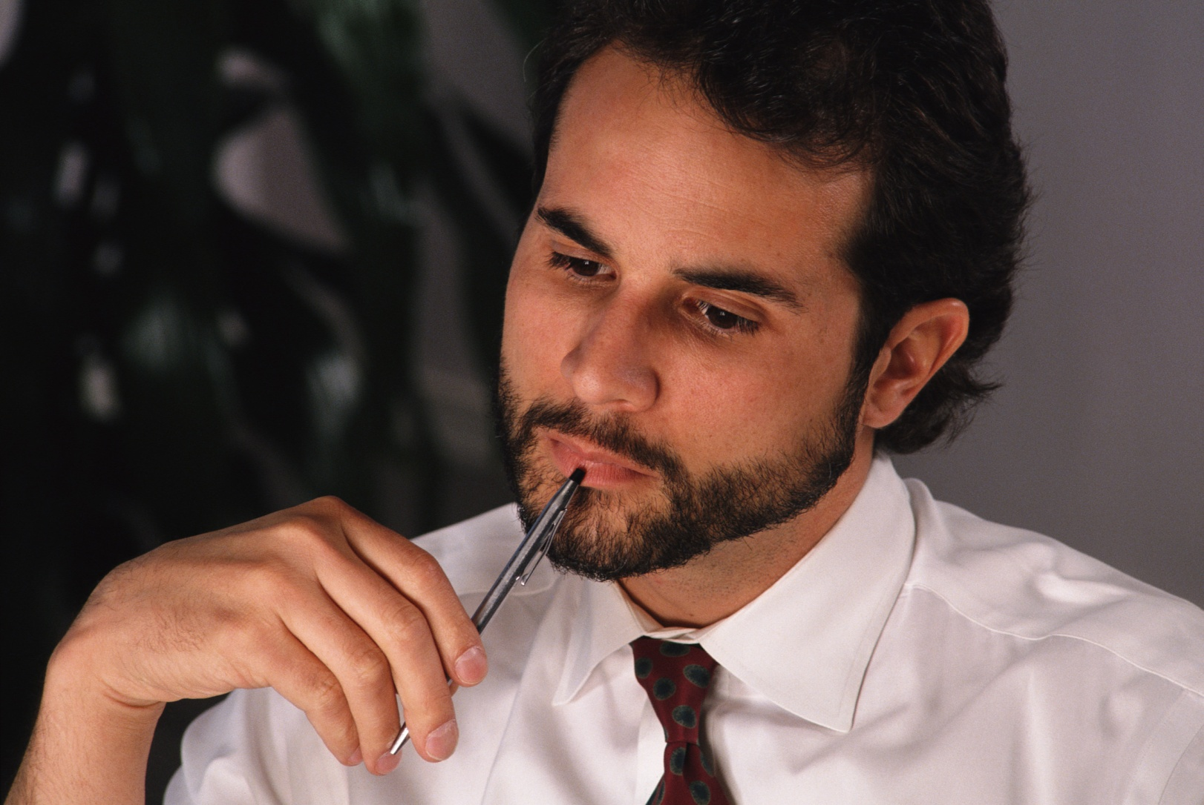
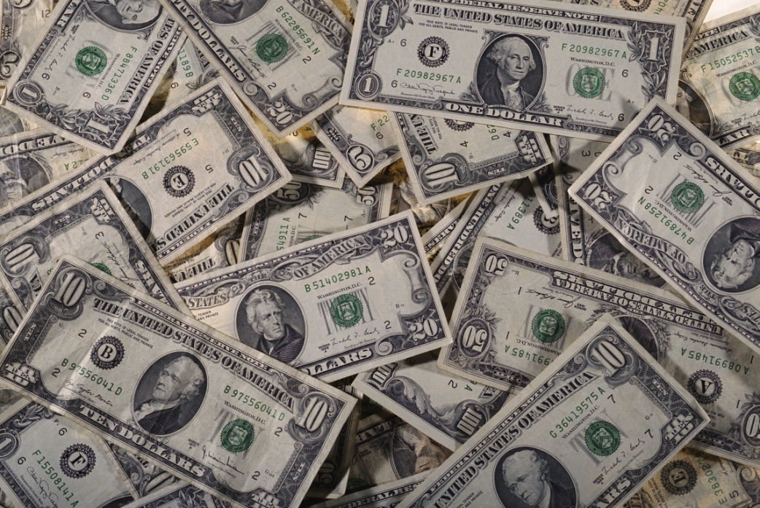

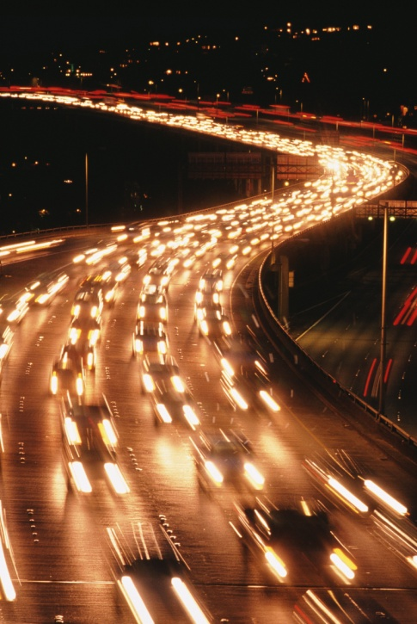
TANONG: SA MAUNLAD NA LIPUNAN, ANO ANG KAHALAGAHAN NG DUGONG ALAY NI JESUS?
58

Slide 59
Sa kahulugan ng “DUGO”...
Hebreo 9: 15-22
¹⁵At dahil dito’y siya ang tagapamagitan ng isang bagong tipan, upang sa pamamagitan ng isang kamatayan na ukol sa ikatutubos ng mga pagsalangsang na nasa ilalim ng unang tipan, ang mga tinawag ay magsitanggap ng pangako na manang walang hanggan.
59
2

Slide 60
¹⁶Sapagkat kung saan mayroong tipan doo’y kinakailangan ang kamatayan ng gumawa niyaon
Sa kahulugan ng “DUGO”...
Hebreo 9: 15-22
¹⁷Sapagkat ang isang tipan ay may kabuluhan kung mamatay ang gumawa: sa ibang paraa’y walang anomang kabuluhan samantalang nabubuhay ang gumawa.
60
1

Slide 61
Sa kahulugan ng “DUGO”...
Hebreo 9: 15-22
¹⁸Kaya’t ang una mang tipan ay hindi itinalaga nang walang dugo.
61

Slide 62
¹⁹Sapagkat nang salitain ni Moises ang bawat utos sa buong bayan ayon sa kautusan, ay kumuha siya ng dugo ng mga bulong baka at ng mga kambing, na may tubig at balahibong mapula ng tupa at isopo, at winisikan ang aklat at gayon din ang buong bayan.
Sa kahulugan ng “DUGO”...
Hebreo 9: 15-22
62

Slide 63
Sa kahulugan ng “DUGO”...
Hebreo 9: 15-22
²⁰ Nasinabi, ito ang dugo ng tipan na iniutos ng Diyos tungkol sa inyo.
²⁰ Nasinabi, ito ang dugo ng tipan na iniutos ng Diyos tungkol sa inyo.
63
1

Slide 64
Sa kahulugan ng “DUGO”...
Hebreo 9: 15-22
²¹Gayon din ang tabernakulo at lahat ng mga kasangkapan sa pangangasiwa ay pinagwiwisikan niya ng dugo sa gayon ding paraan.
64

Slide 65
Sa kahulugan ng “DUGO”...
Hebreo 9: 15-22
²²At ayon sa kautusan, ay halos masasabi kong lahat ng mga bagay ay nililinis ng dugo, at maliban na sa pagkabuhos ng dugo ay walang kapatawaran.
65

Slide 66
Sa kahulugan ng “DUGO”...
Hebreo 9: 15-22
²²At ayon sa kautusan, ay halos masasabi kong lahat ng mga bagay ay nililinis ng dugo, at maliban na sa pagkabuhos ng dugo ay walang kapatawaran.
pagkabuhos ng dugo
66
1

Slide 67
Sa kahulugan ng “DUGO”...
Hebreo 9: 15-22
Kung wala yung alay, walang kapatawaran. Ang ating Panginoon ang siyang nagbigay ng kahuli-hulihang alay nung nagtungo siya sa Bungo at nagtagumpay sa kamatayan ALANGALANG SA ATIN!
67

Slide 68
TULONG SA PAG-ARAL #14 & #32
Ang Tawag kay Abraham Gen 12:1-3
TIPAN NI ABRAHAM
Ang
Tipan
Gen 15:9-18
WALANG KATAPUSAN
LITERAL
WALANG PASUBALI
Gen 13:15
Gen 13:14-16
Gen 15:9-18
LUPA
BINHI
BIYAYA
Gen 12:1
Gen 12:2
Gen 12:3
The Amplified Subcovenants
Lupa
Ni David
Bago
Deut 30: 1-10
2 Sam 7: 4-16
Jer 31:31-34
Ang Pinaka-”gulugud” ng pagpapahayag ng Biblia
68
5
©2006 TBBMI
9.6.05B.

Slide 69



ISAALAALA ANG NAGSUSULUT NG SINULID!
ANG TELA NG KRONOLOHIYA NG MGA SALAYSAY SA BIBLIA
TULONG SA PAG-ARAL #08
69
© 2006 TBBMI
9.6.05B.

Slide 70
ISAALAALA ANG NAGSUSULUT NG SINULID!
ANG TELA NG KRONOLOHIYA NG MGA SALAYSAY SA BIBLIA
70
© 2006 TBBMI
9.6.05B.

Slide 71
ANG TELA NG KRONOLOHIYA NG MGA SALAYSAY SA BIBLIA
7
BAGONG LANGIT, BAGONG LUPA
PAGHARI NI KRISTO SA MUNDO
4T
3L
PAGHAPUN SA KASALAN
NG KORDERO
PAGPAPASIYA SA MALAKING
LUKLUKANG MAPUTI
IKALAWANG PAGBABALIK
J
P
A
J
M
J
A
M
P
K
71
© 2006 TBBMI
9.6.05B.

Slide 72
ANG TELA NG KRONOLOHIYA NG MGA SALAYSAY SA BIBLIA
7
ANG IGLESIA
BAGONG LANGIT, BAGONG LUPA
PAGHARI NI KRISTO SA MUNDO
4T
3L
PAGHAPUN SA KASALAN
NG KORDERO
PAGPAPASIYA SA MALAKING
LUKLUKANG MAPUTI
IKALAWANG PAGBABALIK
J
P
A
J
M
J
A
M
P
K
ANG TIPAN NI ABRAHAM
ANG TIPAN NG LUPA
ANG TIPAN NI DAVID
BAGONG TIPAN
72
6
© 2006 TBBMI
9.6.05B.

Slide 73
ANG TELA NG KRONOLOHIYA NG MGA SALAYSAY SA BIBLIA
7
BAGONG LANGIT, BAGONG LUPA
PAGHARI NI KRISTO SA MUNDO
4T
3L
PAGHAPUN SA KASALAN
NG KORDERO
PAGPAPASIYA SA MALAKING
LUKLUKANG MAPUTI
IKALAWANG PAGBABALIK
PAGHAPUN SA KASALAN NG KORDERO
J
P
A
J
M
J
A
M
P
K
IKALAWANG PAGBABALIK
ANG TIPAN NI ABRAHAM
PAGHARI NI KRISTO SA MUNDO
ANG TIPAN NG LUPA
PAGPAPASIYA SA MALAKING
LUKLUKANG MAPUTI
ANG TIPAN NI DAVID
BAGONG TIPAN
BAGONG LANGIT, BAGONG LUPA
73
4
© 2006 TBBMI
9.6.05B.

Slide 74
ANG TELA NG KRONOLOHIYA NG MGA SALAYSAY SA BIBLIA
7
BAGONG LANGIT, BAGONG LUPA
PAGHARI NI KRISTO SA MUNDO
4T
3L
PAGHAPUN SA KASALAN
NG KORDERO
PAGPAPASIYA SA MALAKING
LUKLUKANG MAPUTI
IKALAWANG PAGBABALIK
J
P
A
J
M
J
A
M
P
K
ANG TIPAN NI ABRAHAM
ANG TIPAN NG LUPA
ANG TIPAN NI DAVID
BAGONG TIPAN
74
© 2006 TBBMI
9.6.05B.

Slide 75
ITO NGAYON ANG TANONG:
Sa maselang Dalawampu’t Isang Siglo, bigyan pa ba ng pansin ang 4,000 na taong legal, pinagkasunduan sa pagitan ng Diyos at ng kanyang kaibigan na si Abraham? (Gen. 12 & 15)
(Isaalaala: matatagpuan sa bawat wastong pagsasalinwika ng Biblia sa buong mundo!)
GANAP NA OO…sapagkat…
Inulit ng Diyos sa anak ni Abraham, na si ISAAC, sa Genesis 26.
Naipahayag ulit kay JACOBO sa Genesis 35.
Inulit muli kay JOSE sa Genesis 48.
Kay MOISES, Exodo 6…at kay JOSUE sa Josue 1.
Sa Wakas…ang pinakamahalaga…dumating ang Pinahiran upang gampanan ang lahat ng ito!
75
8
©2006 TBBMI
9.6.05B.

Slide 76
Kaya…base sa lahat ng nasabi:
Dahil sa walang pasubali at literal na mga Pangako ay makikita sa inyong Biblia…dapat natin bigyan ng pansin!
76
1

Slide 77
“Maliban kung ang ating paniniwala ay nakatatag sa katotohanan, ito ay hakahaka, pamahiin, at akala lamang.”
Miles Stanford
Principles of Spiritual Growth
katotohanan
katotohanan
pamahiin
hakahaka
pamahiin
hakahaka
akala
akala
77
4

Slide 78
Narito ang mga pwedeng pagpilian:
1. Huwag bigyan ng pansin.
2. Kalimutan ang mga ito dahil sila’y nabilang sa Lumang Tipan.
3. Suriin ng husto ang kahulugan at implikasyon tungkol sa kinabukasan ng mundong ito.
78
3

Slide 79
Narito ang mga pwedeng pagpilian:
1. Huwag bigyan ng pansin.
2. Kalimutan ang mga ito dahil sila’y nabilang sa Lumang Tipan.
3. Suriin ng husto ang kahulugan at implikasyon tungkol sa kinabukasan ng mundong ito.
Kung pinili mo ang #3, kinakailangan…
4. Pumili kung ano ang ibig sabihin ng iyong kinabukasan at ang iyong kaugnayan kay Jesu Cristo.
79
1

Slide 80
Ang Napakahalaga at Personal na Tanong:
Totoo o hindi ang Salita ng Diyos?
Kung anuman ang iyong sagot, may kasunod na bagong tanong.
80
2

Slide 81
Anong gagawin natin kay Jesus?
81

Slide 82
“Ako ay nagsusumikap na pigilin ang sinumang nagsasabi ng walang kabuluhang bagay tungkol sa Kanya:
‘Ako’y handang tanggapin na si Jesus ay isang dakila’t marangal na guro, ngunit hindi ko matanggap na siya ay Diyos.’
Iyan ang isang bagay na hindi natin dapit sabihin.
Ang tao na isang tao lamang na nagsalita ng salita ni Jesus ay hindi maaring maging dakila’t marangal na guro.
Alinman sa pagiging sira ulo – sa patag ng taong nagsabi na siya’y isang nilagang itlog – o kung hindi man siya’y Diablo na nagmula sa Impiyerno.
Kailangan mong pumili.
Alinman sa pagiging tao, siya ay Anak ng Diyos; kung hindi, siya ay isang baliw o mas higit pa.”
C.S. Lewis’ Mere Christianity, pahina 40-41
82
7

Slide 83
Ang tanong muli: Anong gagawin MO kay Jesus?
83

Slide 84

Sa puntong ito, mayroon na sa iyong pag-iisip…
•Ang Ideang “Ang Salansan ng Biblia"
• Ang Mental na Susi sa Pagbukas ng “Ang Salansan ng Biblia” …P 7 P J
• Ang Mental na Mapa sa paghanap ng Mga Mahalagang Pangyayari sa Biblia
• Ang Buod ng “STORYA” ng Bibliya: “Ang Mabilis na Pagkasunodsunod”
• Ang Kasulatan batay kay Abraham patungo sa Ministerio ni Panginoong Jesu Cristo
84
1

Slide 85

Ang Biblia . . . Pinasimple
A Presentation of The Bible…Basically Ministries International Inc. Fort Worth, Texas
www.biblebasically.com
85
© 2006 TBBMI
9.6.05B.

Slide 86
81
9.6.05B.
©2006 TBBMI
86

